Slide 1


30.一次成功的实验
执教：南昌市石头街小学
李 靓

Slide 2
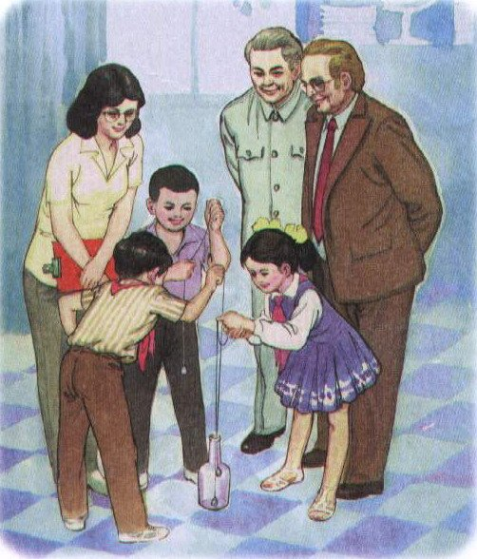

Slide 3
30.一次成功的实验
自学提示：
①画出课文中的生字词，多读几遍。
②自由朗读课文，把句子读通顺。
③再读课文，想想课文讲了一件什么事？

Slide 4
30.一次成功的实验
我会认：
chuí dǔ huò yù cha
铅锤 围堵 获得 教育家 茶杯
píng wēixiǎn shùn suǒ jī
瓶子 危险 顺利 不假思索 激动

Slide 5
30.一次成功的实验
我会认：
铅锤 围堵 获得 教育家 茶杯
瓶子 危险 顺利 不假思索 激动

Slide 6
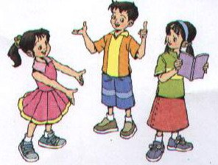
30.一次成功的实验
讨论：
为什么实验能取得成功呢？

Slide 7

30.一次成功的实验
我会读：
女孩不假思索地说：“有了危险，应该让别人先出去。”
教育家拿起茶杯向“井”里灌水，他一边
灌，一边喊：“危险！快上来！一······二······”
一个女孩低声对两个同伴说：“快！你第一，你第二，我最后。”

Slide 8
30.一次成功的实验
我会读：
女孩不假思索地说：“有了危险，应该让别人先出去。”
教育家拿起茶杯向“井”里灌水，他一边
灌，一边喊：“危险！快上来！一······二······”
一个女孩低声对两个同伴说：“快！你第一，你第二，我最后。”

Slide 9

30.一次成功的实验
我会写：

Slide 10

30.一次成功的实验
设计意图：
本次课件设计力求简洁明了，紧密联系课文，有效地辅助了师学进行课堂教学活动。

